Slide 1
” There’s a way to do it better — find it” -Thomas Edison
Av Sarah, Gabriel, Oskar och Katja TE16A

Slide 2
Våran produkt

Slide 3
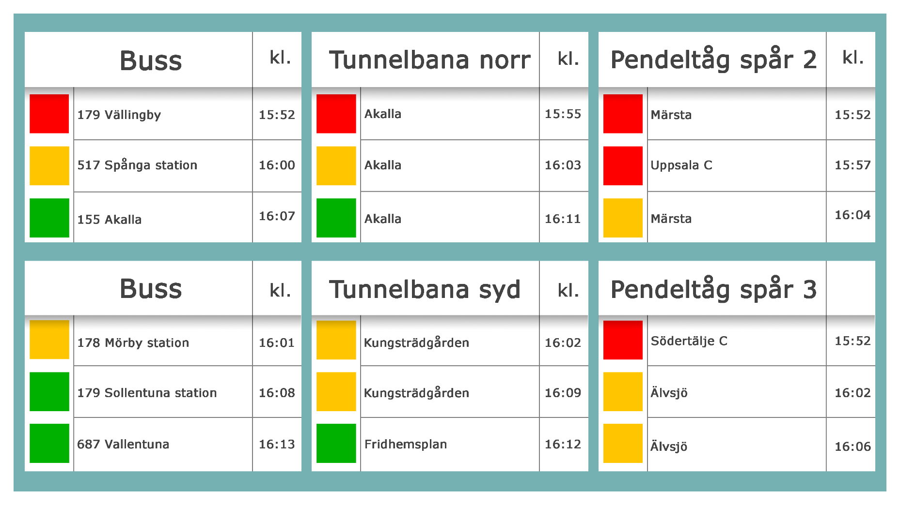
Designen

Slide 4
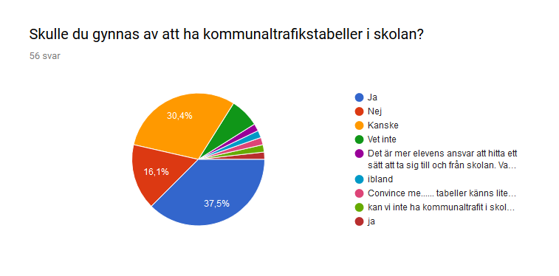

Slide 5

Behöves den?

Slide 6
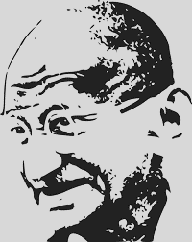
”The future depends on what we do in the present” -Gandhi

Slide 7


Hur vi tänkte
Hålla focus
Produktiv
Kvalité

Slide 8

Tack!

